Slide 1


Projekta darbs
Ernests Šminiņš

Slide 2


Slide 3

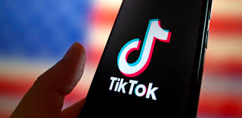
Kas ir TikTok?
TikTok ir lietotne, kuru 2016. gada septembrī izveidoja Ķīnas interneta tehnoloģiju uzņēmums ByteDance. TikTok nodrošina īsu video veidošanu un uzturēšanu. Parasti videomateriāli ir izklaidējoši un jautras dabas.

Slide 4
Mērķis
Popularizēt skolas vārdu plašākā mērogā
Interesantu, izglītojošu vai humoristisku video veidošana

Slide 5
Kāpēc tieši TikTok?

Slide 6
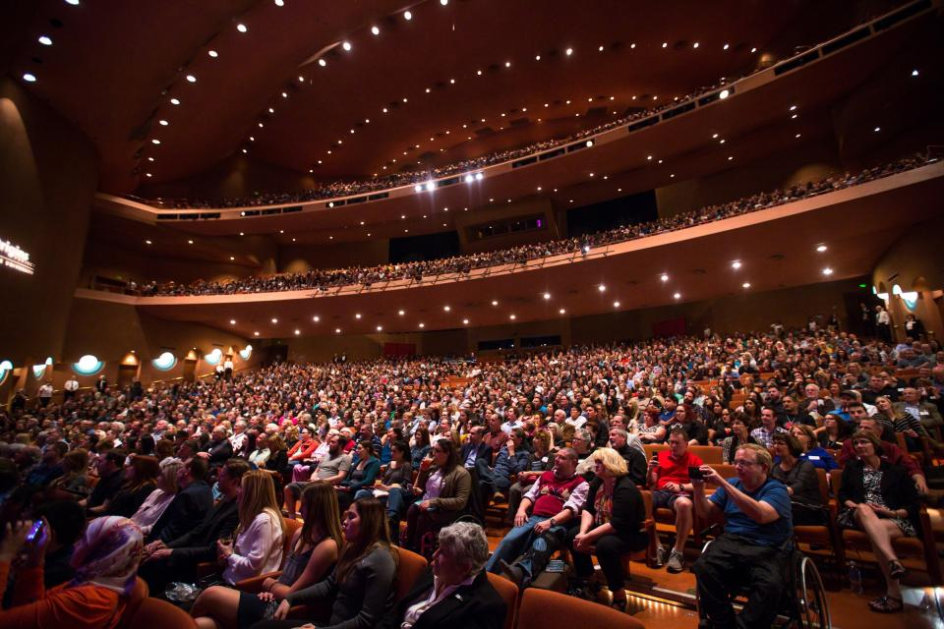
3000 cilvēki

Slide 7
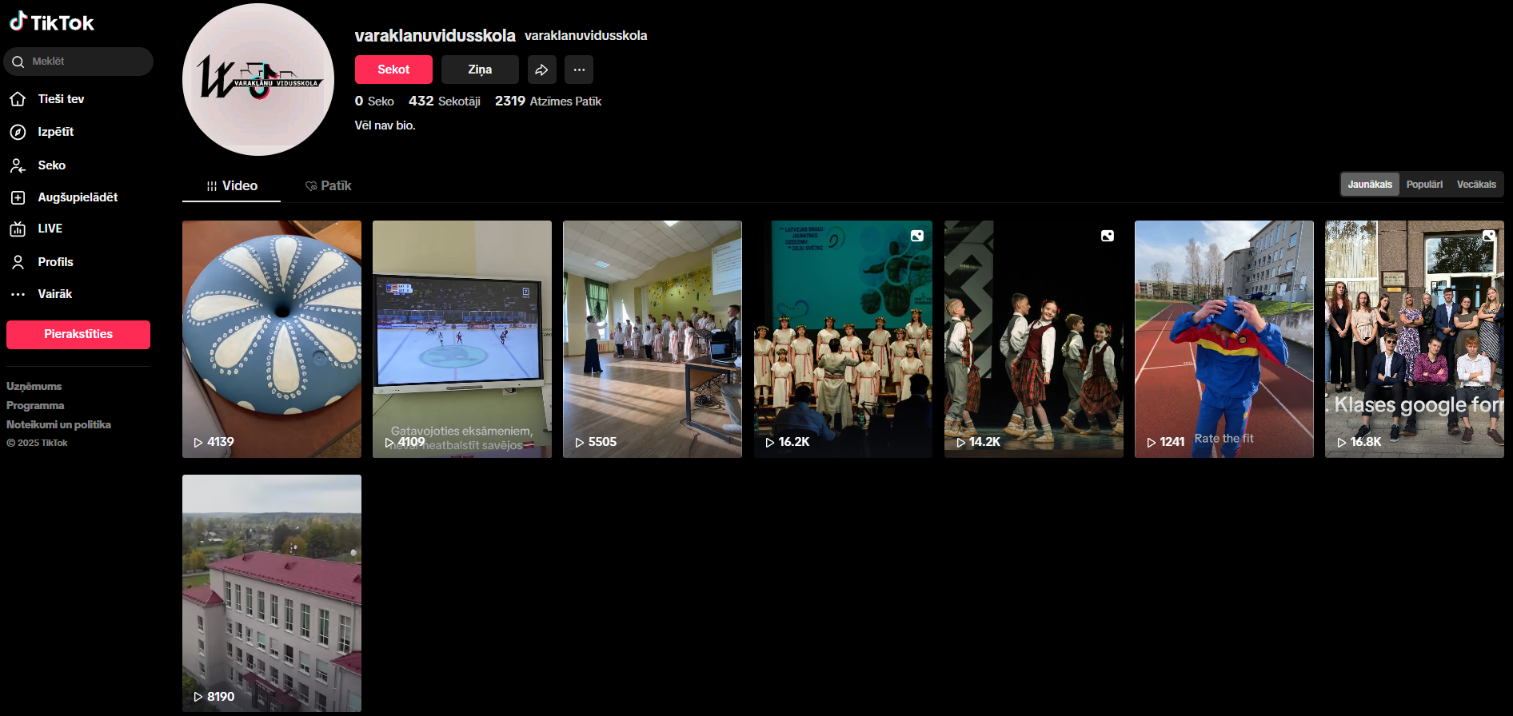

Slide 8
Video
https://www.tiktok.com/@varaklanuvidusskola/video/7506477979124387094
https://www.tiktok.com/@varaklanuvidusskola/video/7499447756424039702
https://www.tiktok.com/@varaklanuvidusskola/video/7506885457326787862
https://www.tiktok.com/@varaklanuvidusskola/photo/7482502181099146518

Slide 9
.
Izdevās
Neizdevās
Izveidot skolas TikTok kontu, kur tiek publicēti visādi ar skolu saistīti video.
Piesaistīt gan skolēnus, gan absolventus, gan vecākus.
Nodot stafeti nākamajam
Publicēt tik video, cik no sākuma gribēju.
Piesaistīt "LIDL Latvija" uzmanību.

Slide 10
Statistika
432 sekotāji
2319 like
74 komentāri
70000 skatījumi

Slide 11

Paldies par uzmanību!

